Slide 1
Основы современной 3D-графики и систем виртуальной реальности
Безгодов Алексей Алексеевич, к.т.н., НИУ ИТМО

Slide 2
Виртуальная реальность
Созданный техническими средствами мир, передаваемый человеку через его ощущения: зрение, слух, обоняние, осязание и другие.
Виртуальная реальность имитирует как воздействие, так и реакции на воздействие. Для создания убедительного комплекса ощущений реальности компьютерный синтез свойств и реакций виртуальной реальности производится в реальном времени.

Slide 3
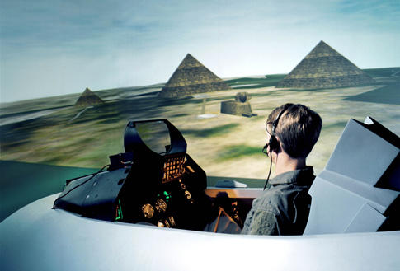
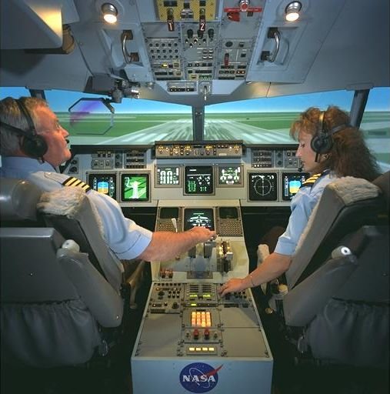
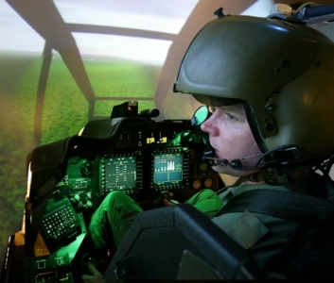
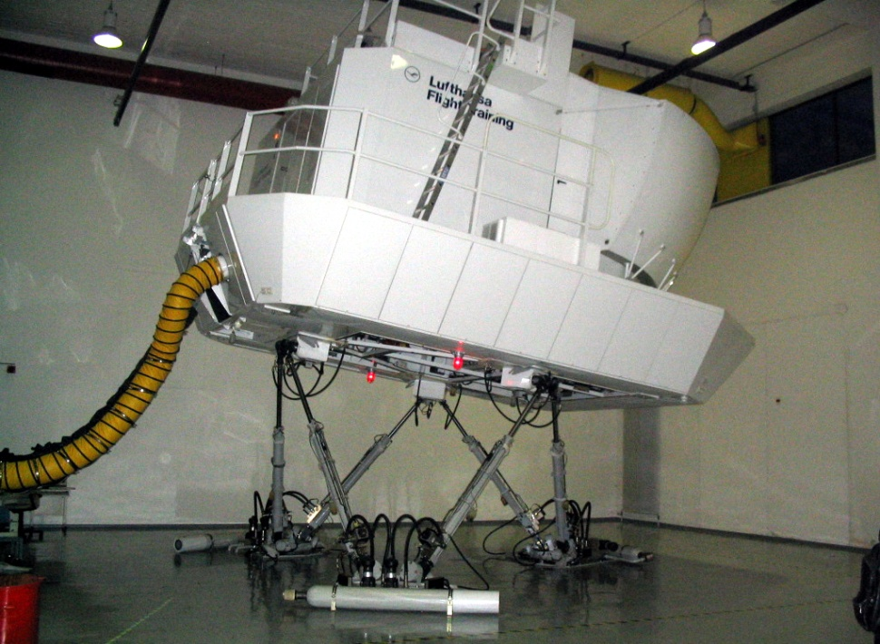
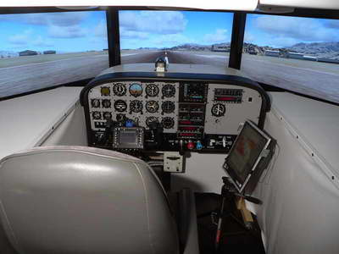
Основные задачи

Slide 4
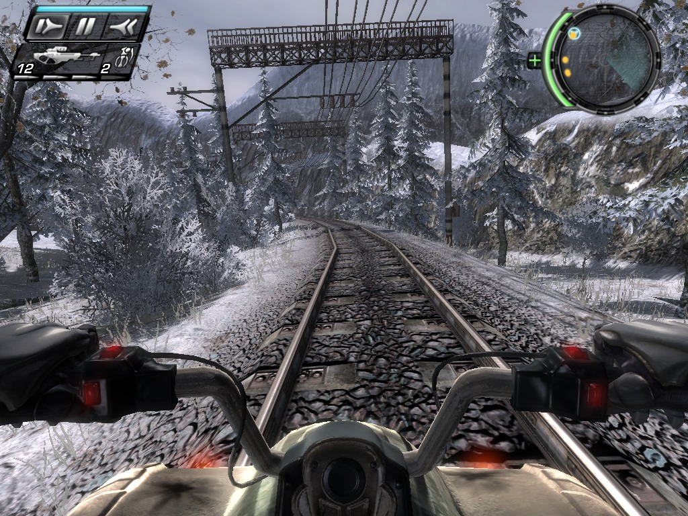
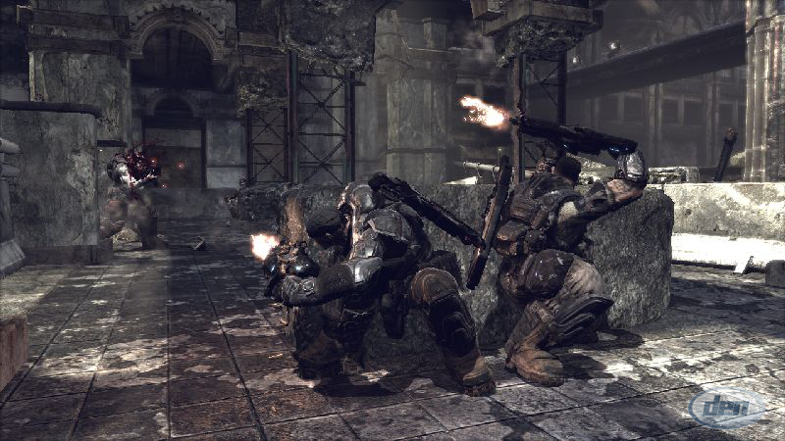
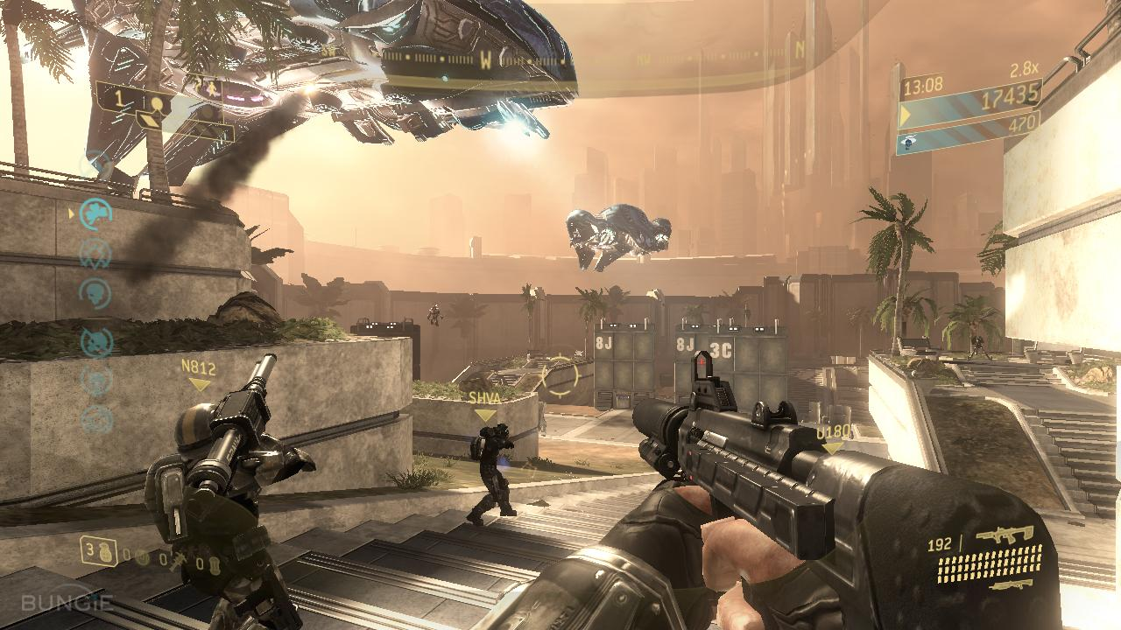
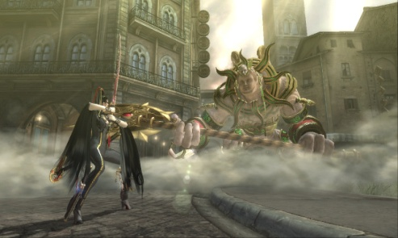
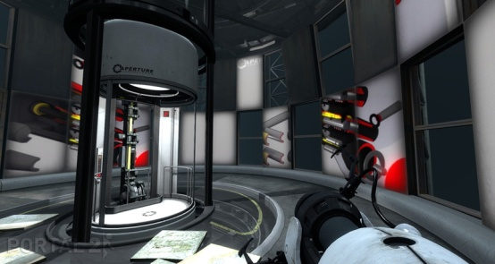
Основные задачи

Slide 5
Схема работы 3D-приложений
Set State
Vertex processing (VS)
vertex data
texture data
Memory
Command
Buffer:
Commands
Data ptrs
Inlined Data
Draw Call
Geometry
Processing (GS)
Set State
Draw Call
Pixel
Processing (PS)
texture data
Set State
GPU
Process
Pixel
Rendering
Draw Call
Swap Buffers
Computing

Slide 6
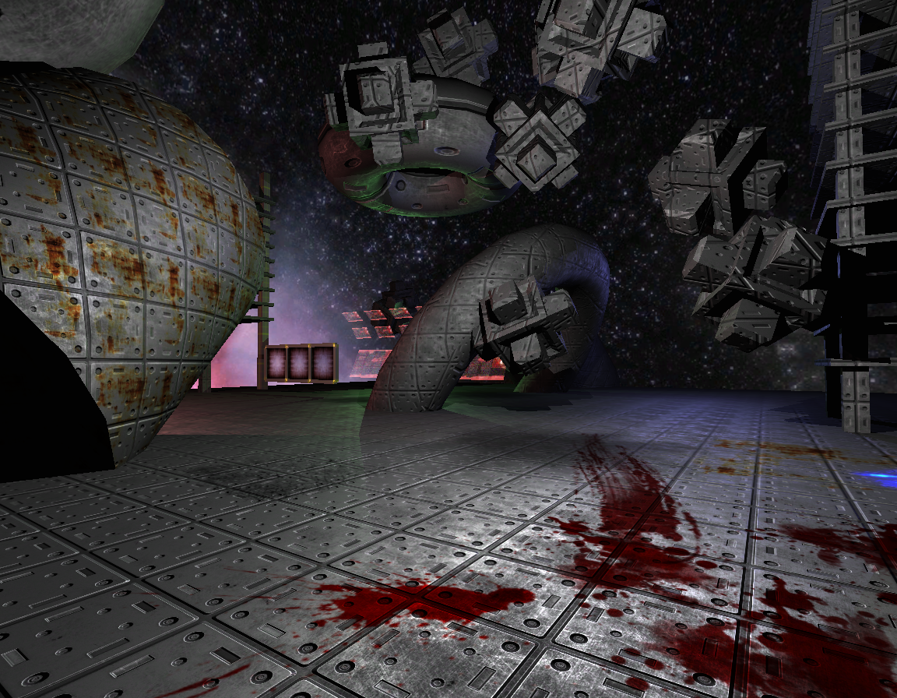
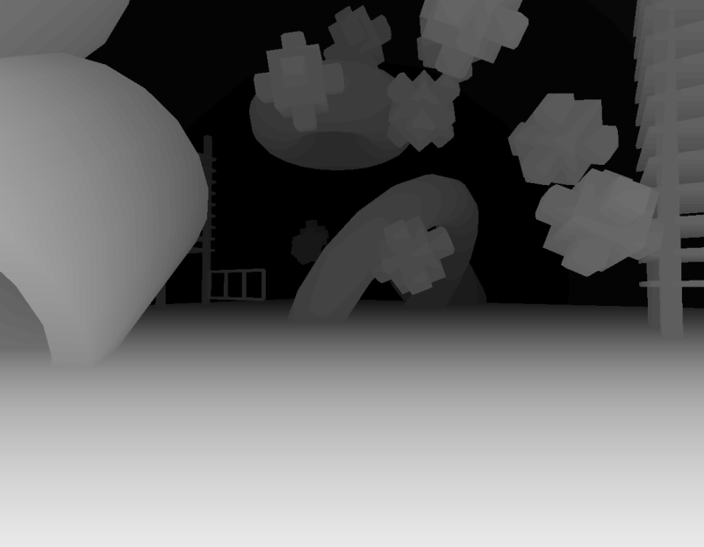
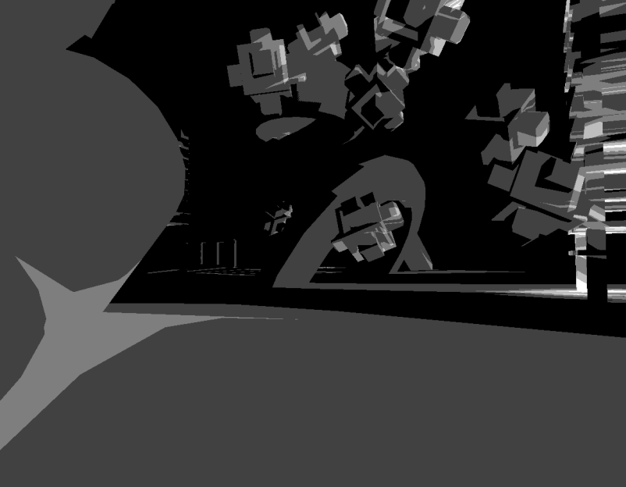
Буфер кадра, глубины и трафарета
Color
Depth
Stencil

Slide 7

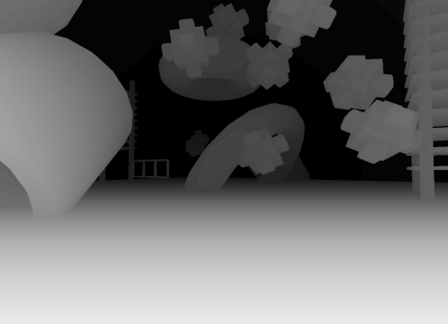

Буфер кадра, глубины и трафарета
Буфер цвета:
RGB, RGBA, RG, R
Fixed Point: 1, 5, 8, 10, 16, 32
Floating Point: 7.3, 16, 32
888, 8888, 565, 5551
16 16 16 16, 32 32 32 32, 10 10 10 2
Буфер глубины и трафарета
D16
D24S8

Slide 8
Массивы вершин и массивы индексов, декларации вершин
VX0
VX1
VX2
VX3
Idx
Idx
Idx
Idx
Idx
Idx
Offset | Usage | Usage Idx | Format
0 | POSITION | 0 | Float4 | StrIde (54 + n)
32 | COLOR | 0 | Byte4
36 | COLOR | 1 | Byte4
40 | TEXCOORD | 0 | Float2
48 | NORMAL | 0 | Half3
N bytes
vx1
idx1
vx0
idx0
idx3
idx2
idx4
idx5
vx2
vx3

Slide 9
Основные объекты и методы
Буфер кадра, глубины и трафарета
Массивы вершин и массивы индексов
Примитивы и методы растеризации
Точки, линии, треугольники, «стрипы»
Смешивание
Сглаживание краев
Тест глубины и тест трафарета
Текстуры
1D, 2D, 3D, Cube + форматы
Режимы фильтрации и клампинга
Внеэкранные поверхности
Шейдеры
VS, PS, GS, СS
Константы и текстуры
Запрос на перекрытие и условный рендеринг
Методы построения освещенности
Модели освещения (BRDF)
Direct Lighting
Image bases Lighting (IBL)
Global Illumination (GI)
Realtime vs Baked lighting (Lightmaps)
Spherical Harmonics
Методы построения теней
Ray tracing (baked)
Shadow Maps
Perspective SM
Variance SM
PSSM
Shadow Volumes
Методы анимации
Blend shapes
Skinning
Моделирование природных явлений
Туман
Растительность
Системы частиц

Slide 10
Примитивы и методы растеризации
Points
Triangles
1
3
1
3
0
0
5
5
2
4
2
4
Lines
Triangle Strip
1
3
1
3
0
0
5
5
2
4
2
4
Line Strip
1
3
0
5
2
4

Slide 11
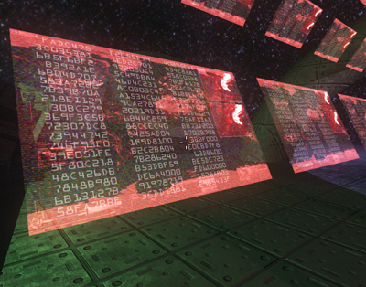
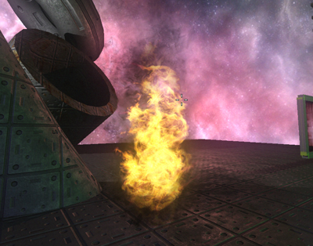
Примитивы и методы растеризации
Режимы смешивания
Final = Src * srcFactor [op] Dst * dstFactor
srcFactor, dstFactor:
One
Zero
SourceColor
InverseSourceColor
SourceAlpha
InverseSourceAlpha
DestinationColor
InverseDestinationColor
DestinationAlpha
InverseDestinationAlpha
BlendFactor
InverseBlendFactor
SourceAlphaSaturation

Slide 12
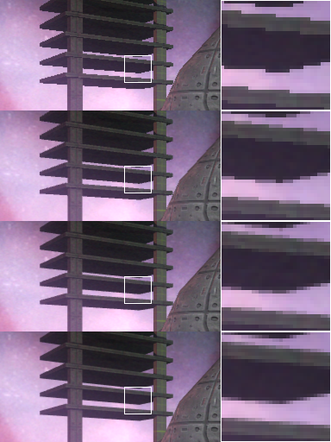
Примитивы и методы растеризации: Сглаживание краев
No MSAA
No MSAA
2x MSAA
4x MSAA
2x MSAA
8x MSAA

Slide 13
Текстуры
1D x
2D x, y
3D x, y, z
CUBE x, y, z (напр.)
Texture Arrays
x, y, z (индекс)
Фильтрация:
Nearest
Linear
Linear Mipmap Linear
Anisotropic
Адресация:
Wrap
Clamp
Clamp to Edge
Mirror

Slide 14
Шейдеры
Vertex processing (VS)
vertex data
texture data
Vertex Shaders
Вычисление позиции вершины и текстурных координат (DX8)
Geometry Shaders
Создание геометрии (DX10)
Pixel Shaders
Вычисление цвета и глубины фрагмента (DX8)
Compute Shaders
Вычисления общего назначения (DX11)
Geometry
Processing (GS)
Pixel
Processing (PS)
texture data
Pixel
Rendering
Computing

Slide 15
Запрос на перекрытие и условный рендеринг
Occlusion Query
Conditional Rendering
Occ Query
1
2
Setup CR
…
Cond Draw
…
…
Is Ready?
…
Is Ready?

Slide 16
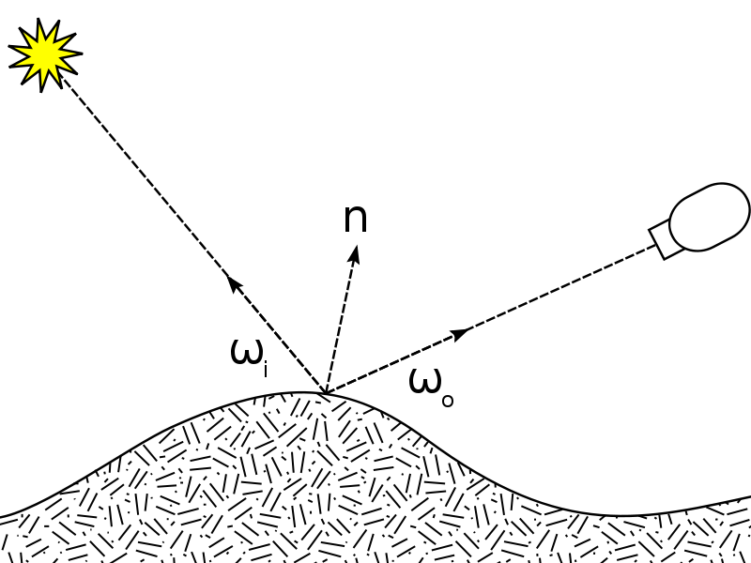
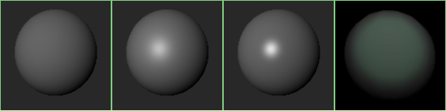
Методы построения освещенности
Bidirectional reflectance distribution function — BRDF:
Fr ( ωi, ωo )
Модели:
Lambert
Phong
Blinn
Cook-Torrance

Slide 17
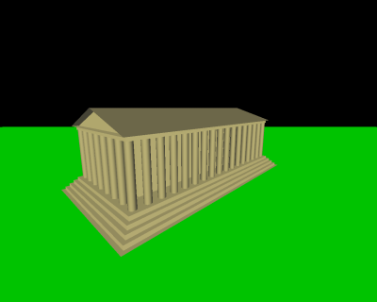
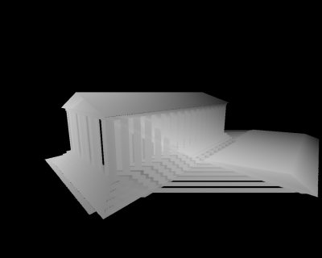
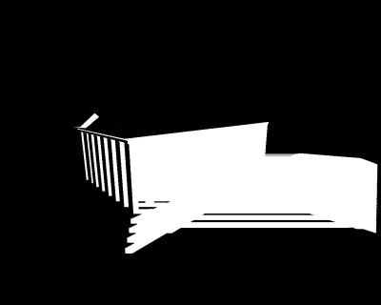
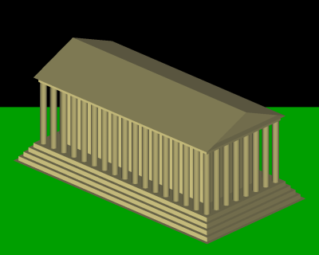
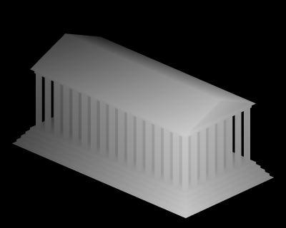
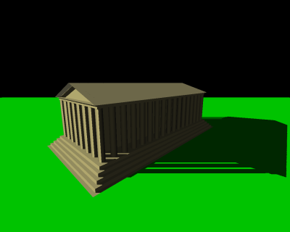
Методы построения теней Shadow maps

Slide 18
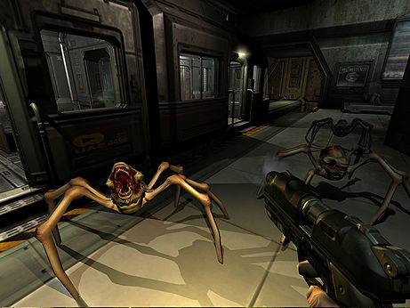
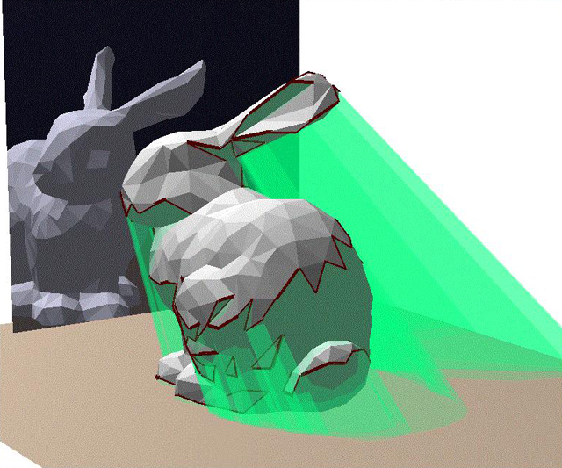
Методы построения теней Shadow Volumes

Slide 19
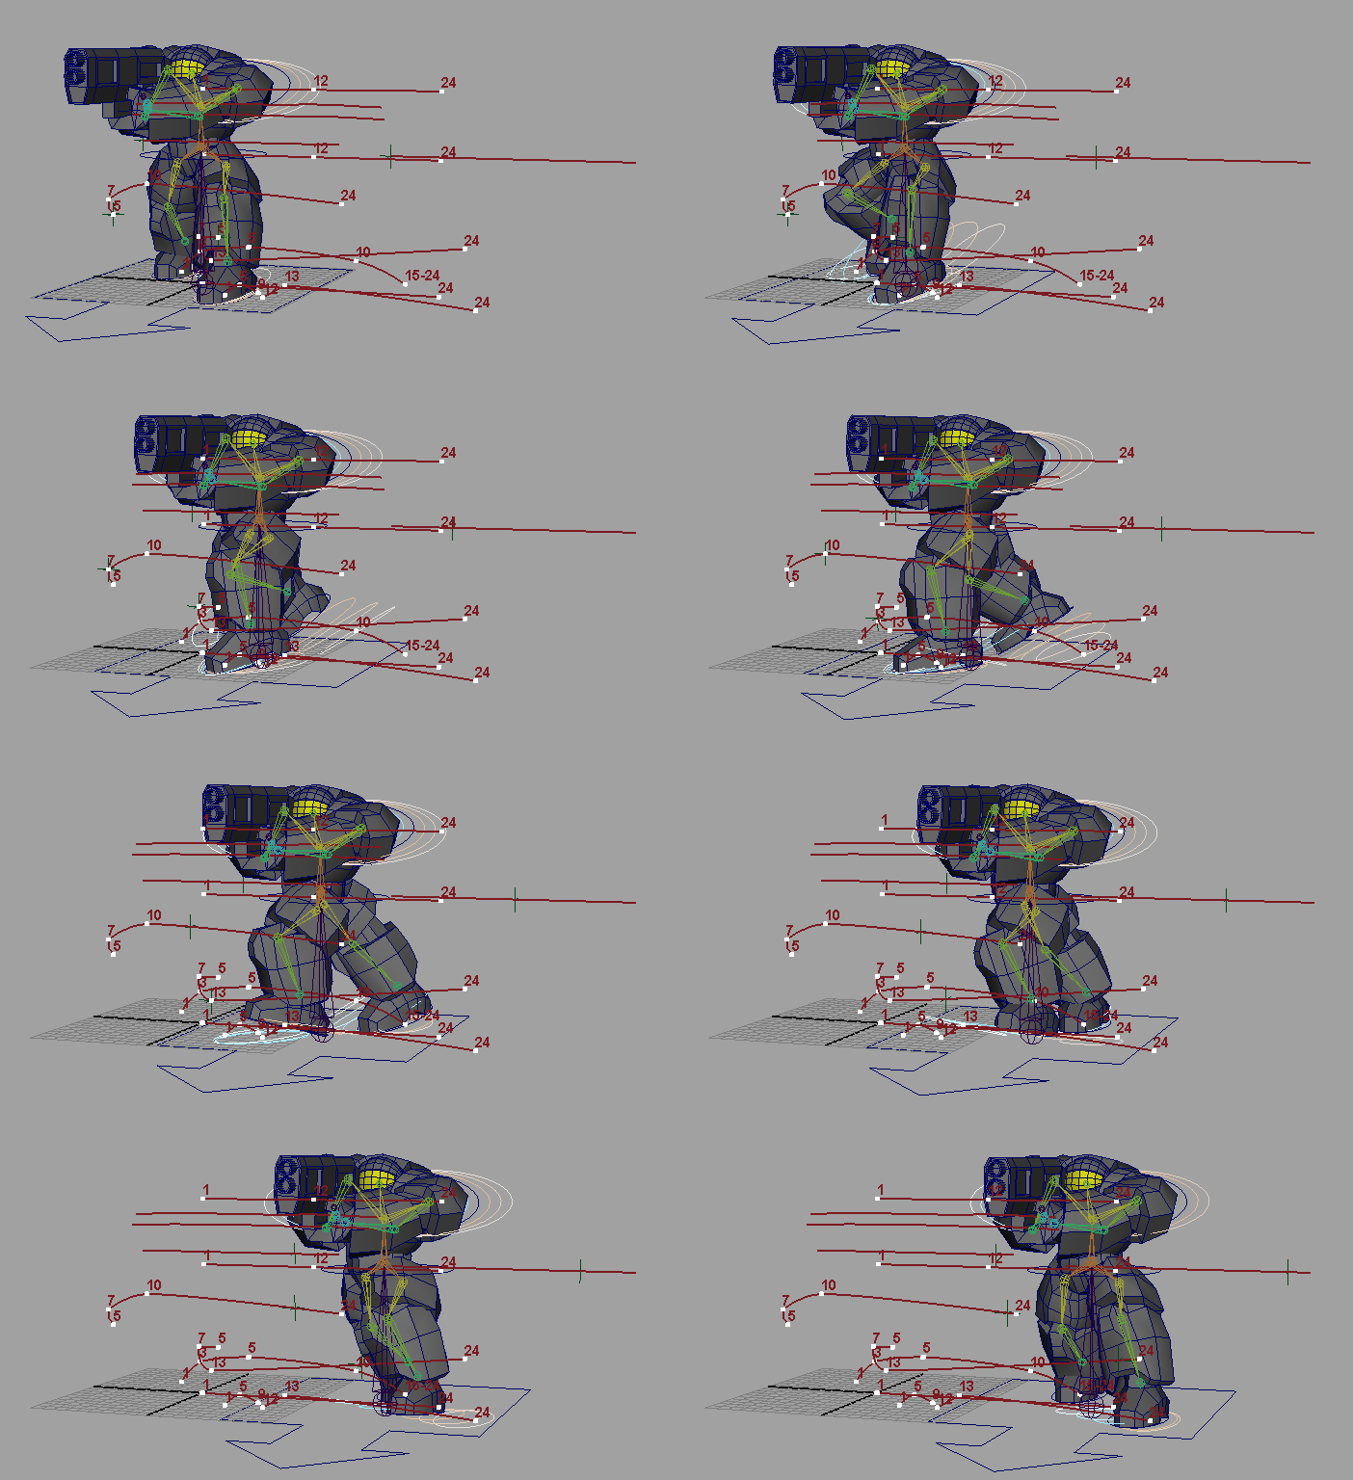
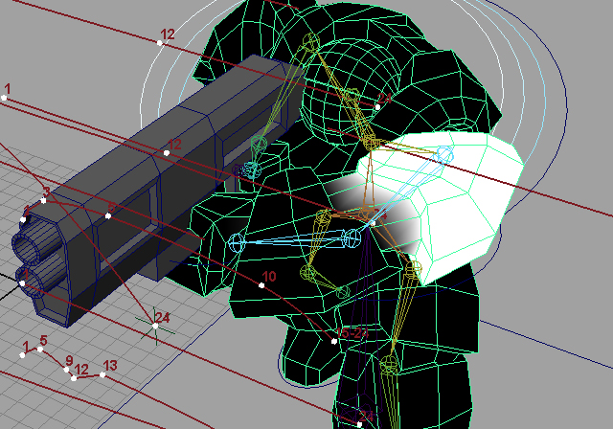
Методы анимации
Blend Shapes
Skeletal:
Rigid Skinning
Smooth Skinning
Keyframe & Procedural
Inverse Kinematics

Slide 20

Программирование систем виртуальной реальности с использованием Microsoft XNA Framework
Безгодов Алексей Алексеевич, к.т.н., НИУ ИТМО

Slide 21
План
XNA Framework
Общие возможности
Графика
Звук
Устройства ввода
Контент
Компоненты и сервисы
XNA Pipeline
ContentImporter
ContentProcessor
ContentWriter
ContentReader*
Рефлексия
Разбор примеров

Slide 22
XNA
XNA Framework:
Платформы:
PC
Xbox 360
Windows Phone
Графика (Direct3D 9)
Звук
Устройства ввода:
Клвиатура, мышь, джойстик, тач-скрин
Игровые сервисы Xbox Live
Сетевые ресурсы
Поддержка создания контента
XNA – XNA is Not Acronym
-..- “X”
-. .- “N A”

Slide 23
Сервисы, компоненты и схема функционирования
Game: Initialize
Game
Comp: Initialize
Draw Comp: Initialize
Service1
Game: Load Content
Component1
Draw Comp: Load Content
Component2
Game: Update
Comp: Update
Service2
Draw Comp: Update
Drawable
Component1
Game: Draw
Drawable
Component1
Comp: Draw
Draw Comp: Draw
Game: Unload Content
Draw Comp: Unload Content

Slide 24
Content Pipeline
FBX
FBX
Importer
Model
Processor
XNB (Binary File)
Model
Writer
Model
Writer
X
X
Importer
Skinned
Model
Processor
FX
FX
Importer
Effect
Compiler
Effect
Writer
Effect
Writer
TGA
Image
Importer
Texture
Processor
Texture
Writer
Texture
Writer
JPEG

